Slide 1
Управляемые факторы дефицита донорских органов
Астраков Сергей Викторович
д.м.н., профессор
Председатель Сибирской Ассоциации трансплантационных координаторов

Slide 2
План презентации
Представление проблем, существующих на разных уровнях управления
Предложения
Время доклада ≤ 15 мин

Slide 3
Положительные факторы
Осознание факта критического дефицита донорских органов
Признание необходимости системного подхода к органному донорству

Slide 4
? ➔ данные по СФО
Умерших больных – потенциальных доноров органов - 9652
Больных на гемодиализе - 2145
В очереди на пересадку почки - 417
Трансплантировано почек - 87

Slide 5
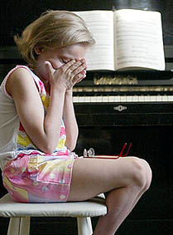
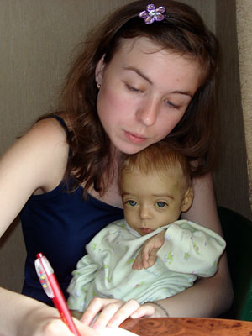

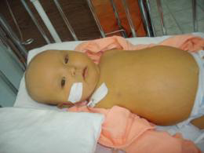
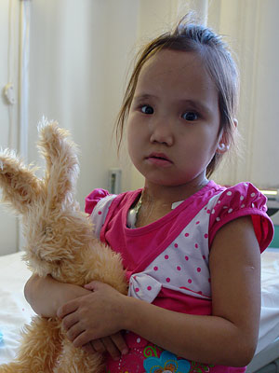
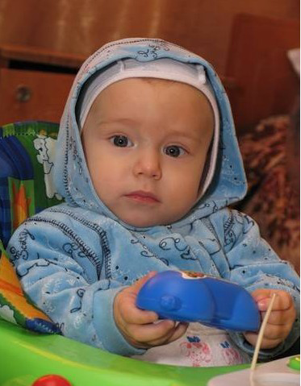
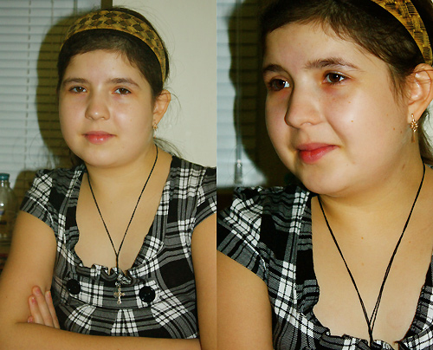
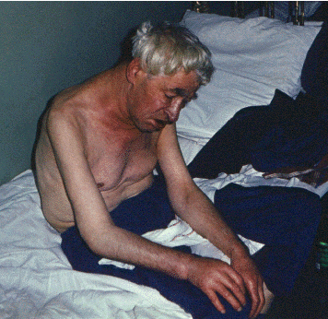
Сколько больных умирает от отсутстивия органов ?!

Slide 6

Негативные факторы
Государственная политика регулирования органного донорства неэффективна (отсутствует)
нет идеологии
нет системы
нет нормативных актов
  нет института принуждения
  нет ответственных лиц
  нет контроля

Slide 7
Количество доноров на 1 млн. населения

Slide 8

Негативные факторы
Нет юридической оценки отсутствию органного донорства:
- Государство обязано обеспечивать
защиту здоровья граждан,
(в т.ч. нуждающихся в трансплантации)
- Нарушение прав реципиентов
(меры прокурорского реагирования)

Slide 9

Негативные факторы
Отсутствие отраслевого регулирования органного донорства
органное донорство не является
индикатором эффективности
работы минздравсоцразвития
нет нормативной базы и отчетности
нет утвержденного МЗ порядка
трансплантационной координации и
органного донорства

Slide 10

Негативные факторы
В большинстве субъектов РФ и СФО нет структур, обеспечивающих органное донорство
Перед руководителями отрасли не поставлена задача развивать
органное донорство
Нет отчетности, института контроля и принуждения
Нет персональной ответственности руководителей ЛПУ
Обеспечение органного донорства не является критерием
оценки работы ЛПУ
Донорство регулируется субъективными факторами и в
настоящее время зависит от лояльности главного врача,
находящегося вне административного контроля

Slide 11
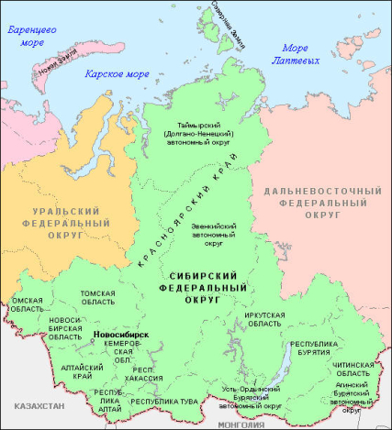

Динамика количества трансплантаций
в СФО за 2010 -2011 г.г.
«Тот, кто думает, что остановился,
на самом деле катится под гору»
(Генри Форд, 1903)

Slide 12

Негативные факторы
Нет экономического обоснования необходимости трансплантационного лечения:
- смерть трудоспособных граждан
- неэффективные социальные расходы
- неэффективные медицинские расходы
- разочарование общества в госполитике

Slide 13
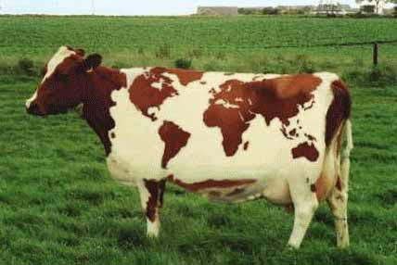
Соотношение числа трансплантаций в США и России
Экономия средств бюджета в расчете на 1 оперированного – 187 000 долларов за период дожития ≈ 5 млрд. долларов каждый год
СФО

Slide 14

Негативные факторы
Недостаточная обеспеченность донорских баз:
Оборудование, расходные материалы и
медикаменты
Компенсаций на ведение доноров-трупов НЕТ
Оплаты дополнительной работы по
координации и кондиционированию НЕТ

Slide 15

Негативные факторы
Нет аудита
смертности по отрасли:
- учет умерших от повреждений мозга
- учет эффективных доноров
- учет неэффективных доноров
(умерло 9652 больных;
смерть мозга диагностирована в 14 случаях!?)

Slide 16


Пути решения проблем
кнут
пряник

Slide 17
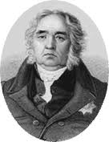
На уровне СФО:
(«…пора и власть употребить» - И.А. Крылов, 1812)
Создать окружной центр трансплантационной координации, обеспечивающий вертикальные и горизонтальные связи между субъектами СФО в части:
- аудита смертности
- ведения регистра потенциальных доноров и реципиентов
- перемещения органов между субъектами СФО
- заготовки трупных имплантов и органов
На базе Центра и НГУ обеспечить постоянную образовательную деятельность по профилю «Органное донорство» и подготовку кадров
Обеспечить механизмы финансирования трансплантационной координации и органного и тканевого донорства
Предусмотреть отчетность Полпреду субъектов СФО по эффективности органного донорства

Slide 18
Обратиться в Минздравсоцразвития с предложением :
Разработать и утвердить порядки и стандарты посмертного и тканевого органного донорства
Укорить разработку Федерального закона о трансплантологии
Ввести новую специальность – трансплантационный координатор и предусмотреть финансирование этого вида деятельности
Включить трансплантационную координацию и кондиционирование доноров в список высокотехнологичных видов медицинской помощи
Разрешить оплату процедуры подготовки донора в ЛПУ-донорских базах из Федеральной квоты на трансплантацию

Slide 19
На уровне субъектов СФО:
Издать нормативные акты, обязывающие отрасль здравоохранения и должностных лиц всех уровней обеспечивать посмертное органное и тканевое донорство
Включить в трудовые договора главных врачей ЛПУ-донорских баз положение об обязанности обеспечивать органное донорство и об ответственности за ненадлежащее выполнение этой работы
Предусмотреть механизмы регулярной отчетности отрасли (и главных врачей перед министром) перед губернатором об эффективности работы

Slide 20

Трансплант-
координация
Общество
Власть
Трансплантация

